Slide 1

[Nome do curso]
[Nome do palestrante] [Posição]
Aula 3: Criando erros personalizados
[Nome da aula]
Tratamento de erros

Slide 2

Objetivos
1. Explicar como manipular o objeto Error

Slide 3
[Nome do curso]
[Nome do palestrante] [Posição]
Aula 3| Etapa 1:
O objeto Error
[Nome da aula]
Tratamento de erros

Slide 4
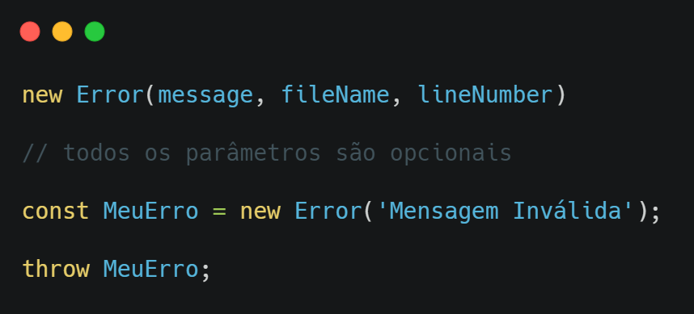

O objeto Error
Código:
Resultado:

Slide 5
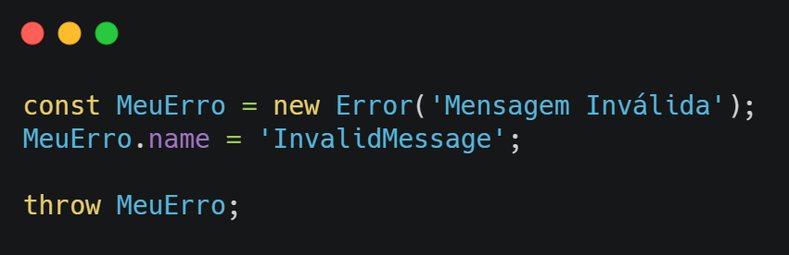

O objeto Error
Código:
Resultado:

Slide 6
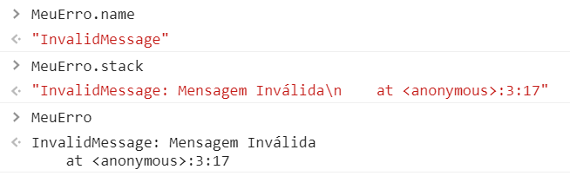
O objeto Error

Slide 7
[Nome do curso]
[Nome do palestrante] [Posição]
Dúvidas?
[Nome da aula]
> Fórum do curso
> Comunidade online (discord)

